Slide 1
7. Η θεωρία των άριστων νομισματικών περιοχών και οι αντιφάσεις της ευρωπαϊκής ενοποίησης
Ιστορική αναδρομή της Ευρωπαϊκής ενοποίησης
Η θεωρία των άριστων νομισματικών περιοχών
Είναι η ΕΕ μία άριστη νομισματική περιοχή;

Slide 2
7.1. Ιστορική αναδρομή της Ευρωπαϊκής ενοποίησης
Η ΕΕ είναι ένα σύστημα από θεσμούς, ο πρώτος από τους οποίους δημιουργήθηκε το 1957 (Συνθήκη της Ρώμης – τελωνειακή ένωση), που τώρα αντιπροσωπεύει 27 ευρωπαϊκές χώρες μέσω:
του Ευρωπαϊκού Κοινοβουλίου: εκλέγεται από τους πολίτες των χωρών μελών
του Συμβουλίου της ΕΕ: αποτελείται από τους αρμόδιους υπουργού των χωρών μελών (στα οικονομικά: Ecofin)
της Ευρωπαϊκής Επιτροπής: εκτελεστικό σώμα
του Ευρωπαϊκού Δικαστηρίου: ερμηνεύει τους νόμους της ΕΕ
της Ευρωπαϊκής Κεντρικής Τράπεζας, που ασκεί τη νομισματική πολιτική, μέσω του Ευρωπαϊκού Συστήματος Κεντρικών Τραπεζών, που περιλαμβάνει τις κεντρικές τράπεζες των χωρών μελών.

Slide 3
Οι βασικοί λόγοι της ευρωπαϊκής ενοποίησης
Εν αρχή ην η εμπειρία των 2 Παγκοσμίων Πολέμων. Ελπίδα ότι η οικονομική συνεργασία θα εμπεδώσει στο μέλλον την ειρηνική συνύπαρξη των ευρωπαϊκών λαών
Μετά έρχονται οι οικονομικοί λόγοι: Η δημιουργία της μεγαλύτερης ενοποιημένης αγοράς στον κόσμο θα αύξανε την παραγωγικότητα των επιχειρήσεων (π.χ. μεγαλύτερος ανταγωνισμός και καταμερισμός εργασίας) και θα επιτάχυνε την οικονομική ανάπτυξη της γηραιάς ηπείρου
Οι σταθερές συναλλαγματικές ισοτιμίες (και μετά το ενιαίο νόμισμα) ως απαραίτητη συνθήκη για την οικονομική ενοποίηση
Επιπλέον, με την κατάρευση του Bretton Woods οι Ευρωπαίοι διαβλέπουν ότι οι ΗΠΑ δεν θα ανταποκρίνονται πλέον στις διεθνείς νομισματικές τους υποχρεώσεις

Slide 4
Το Ευρωπαϊκό Νομισματικό Σύστημα (ΕΝΣ)
Αρχίζει το 1979 και τελειώνει 1998. Η καρδιά του ΕΝΣ είναι τα μέλη που συμμετέχουν στο Μηχανισμό Συναλλαγματικών Ισοτιμιών (ΜΣΙ)
ΜΣΙ: Σταθερές συναλλαγματικές ισοτιμίες με δυνατότητα διακυμάνσεων 2,25% και κατ’εξαίρεση για κάποιες χώρες (Ιταλία, Iσπανία, Πορτογαλία, Μ. Βρετανία) 6%. Η Ελλάδα δεν μπορεί να συμμετάσχει (συνεχείς υποτιμήσεις)
Στην πράξη πρόσδεση στο γερμανικό μάρκο (στα γερμανικά επιτόκια). Η αξιοπιστία της Bundesbank ως όπλο κατά του πληθωρισμού. Παραλλαγή του επιχειρήματος της ‘πειθαρχίας’ (βλέπε κριτικές του συστήματος των ΚΣΙ)
Δυνατότητα δανεισμού των χωρών με ασθενή νομίσματα από τις χώρες με ισχυρά νομίσματα
Η καταπολέμηση του πληθωρισμού στις ‘επιρρεπείς’ χώρες επιτεύχθη

Slide 5
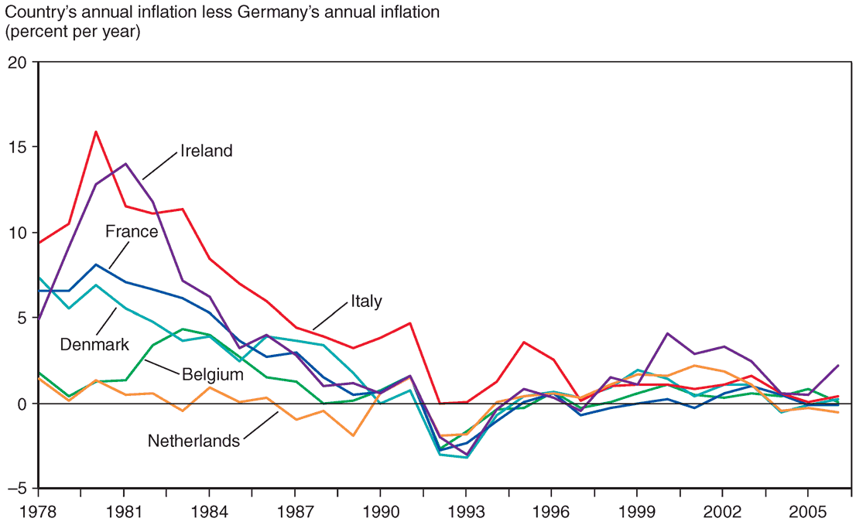

Slide 6
Κρίση κι αναπροσαρμογή του ΕΝΣ
Από το 1987 σταδιακή άρση των συναλλαγματικών ελέγχων => Αύξηση της πιθανότητας των κερδοσκοπικών επιθέσεων και (περαιτέρω) μείωση της δυνατότητας των χωρών να ασκήσουν νομισματική πολιτική
Συμπόρευση με την χρηματοπιστωτική απορρύθμιση (νεο-φιλελευθερισμός) ή προβλεπόμενο στάδιο της ευρωπαϊκής ενοποίησης;
1992. Πληθωρισμός στη Γερμανία λόγω της ενσωμάτωσης της Ανατολικής. Σφικτή νομισματική πολιτική => Οι υπόλοιπες χώρες ακολουθούν και οδηγούνται στην ύφεση
Μπαράζ κερδοσκοπικών επιθέσεων. Έξοδος της Μ. Βρετανίας. Νέα όρια διακύμανσης (15%)

Slide 7
Η Συνθήκη του Μάαστριχτ: Η μεγάλη φυγή προς τα εμπρός (Ι)
Η Πράξη για την Ενιαία Ευρώπη το 1986 στόχευε την άρση πολλών εμποδίων στο εμπόριο, τις χρηματοοικονομικές ροές και τη μετανάστευση μέχρι τον Δεκέμβριο του 1992.
Επίσης, επέτρεπε τη λήψη αποφάσεων σε θέματα ολοκλήρωσης της αγοράς χωρίς να υπάρχει ομοφωνία
Η Συνθήκη του Μάαστριχτ, το 1991, προβλέπει τη δημιουργία κοινού ευρωπαϊκού νομίσματος και Ευρωπαϊκής Κεντρικής Τράπεζας (από 01.01.99). Η Συνθήκη απαιτεί τα μέλη της ΟΝΕ:
Να επιτύχουν μια σταθερή συναλλαγματική ισοτιμία πριν υιοθετήσουν το ευρώ
Να επιτύχουν μέγιστο πληθωρισμό 1,5% πάνω από τον μέσο πληθωρισμό των τριών χαμηλότερων εθνικών πληθωρισμών των μελών της ΕΕ
Να ακολουθούν περιοριστική δημοσιονομική πολιτική: μέγιστο ποσοστό δημοσιονομικού ελλείμματος σε σχέση με το ΑΕΠ 3% + μέγιστο ποσοστό δημόσιου χρέους σε σχέση με το ΑΕΠ 60%

Slide 8
Η Συνθήκη του Μάαστριχτ: Η μεγάλη φυγή προς τα εμπρός (ΙΙ)
Να ακολουθούν περιοριστική δημοσιονομική πολιτική: μέγιστο ποσοστό δημοσιονομικού ελλείμματος σε σχέση με το ΑΕΠ 3% + μέγιστο ποσοστό δημόσιου χρέους σε σχέση με το ΑΕΠ 60%
Στις χώρες με «υπερβολικά» ελλείμματα ή χρέη επιβάλλονται χρηματοοικονομικές ποινές [ το 3% έλλειμμα θα παραβιαστεί αργότερα από Γερμανία και Γαλλία...]
Το Σύμφωνο Σταθερότητας και Ανάπτυξης, που συμφωνήθηκε το 1997, μετά από πιέσεις των Γερμανών ψηφοφόρων και πολιτικών, θέτει ως μεσοπρόθεσμο στόχο μηδενικό έλλειμμα (άν όχι πλεόνασμα ...) και προβλέπει πολύ αυστηρότερες κυρώσεις. [δεν εφαρμόστηκε ποτέ]
Το 1999 δημιουργήθηκε ένας νέος ΜΣΙ (2) ανάμεσα στη ζώνη του ευρώ και τις άλλες χώρες. Επέτρεπε στις χώρες που ήθελαν να μπουν μελλοντικά στην ΟΝΕ να διατηρούν σταθερές συναλλαγματικές ισοτιμίες πριν την είσοδό τους

Slide 9
Οι βασικές αιτίες της μεγάλης φυγής προς τα εμπρός
Το κοινό νόμισμα θεωρείτο το αναγκαίο συμπλήρωμα της εξάλειψης όλων των εμποδίων στην ενιαία αγορά
Η σταδιακή απελευθέρωση της κίνησης των κεφαλαίων (από το 1987) σήμαινε ότι ο ΜΣΙ θα ήταν ευάλωτος στις κερδοσκοπικές επιθέσεις
Ελπίδα ότι η δημιουργία της ΕΚΤ θα έβαζε τέλος στην πρόσδεση των λοιπών χωρών στο άρμα της Bundesbank.
Ναι μεν τo Ευρωπαϊκό Σύστημα Κεντρικών Τραπεζών (ΕΣΚΤ) αποτελείται από την ΕΚΤ (6 ψήφοι) και τις Εθνικές Κεντρικές Τράπεζες (από 1 ψήφος) ...
... αλλά η ΕΚΤ δεν ελέγχεται από το Ευρωπaϊκό Κοινοβούλιο [διαφορά με τη Federal Reserve η οποία ελέγχεται από το Κογκρέσο]
Σχόλιο: Το ευρώ δεν φαίνεται να ήταν γερμανική πρωτοβουλία. Οι ηγέτες των υπολοίπων χωρών προσπάθησαν να δεσμεύσουν την Ενωμένη Γερμανία (η οποία ‘κοίταζε’ προς τη ΚΑ Ευρώπη), αλλά το τίμημα ήταν βαρύ

Slide 10
7.2 Η θεωρία των άριστων νομισματικών περιοχών
Η θεωρία των άριστων νομισματικών περιοχών υποστηρίζει ότι η άριστη περιοχή για ένα σύστημα σταθερών συναλλαγματικών ισοτιμιών, ή ένα κοινό νόμισμα, είναι αυτή που έχει υψηλή οικονομική ολοκλήρωση
Οικονομική ολοκλήρωση σημαίνει ελεύθερες-ανεπτυγμένες ροές
αγαθών και υπηρεσιών (εμπόριο)
χρηματοοικονομικού κεφαλαίου (περιουσιακά στοιχεία) και φυσικού κεφαλαίου
εργασίας (μετανάστευση)
Η θεωρία αναπτύχθηκε από τον Robert Mundell το 1961
Οι σταθερές συναλλαγματικές ισοτιμίες έχουν κόστος και όφελος για τις χώρες που αποφασίζουν να προσκολληθούν σ’ αυτές

Slide 11
Το όφελος της νομισματικής αποτελεσματικότητας
Το όφελος των σταθερών συναλλαγματικών ισοτιμιών είναι ότι αποφεύγεται η αβεβαιότητα και το κόστος των διεθνών συναλλαγών που υπάρχουν στις κυμαινόμενες συναλλαγματικές ισοτιμίες.
Το όφελος μιας χώρας από την υιοθέτηση σταθερών συναλλαγματικών ισοτιμιών ονομάζεται όφελος νομισματικής αποτελεσματικότητας
Γενικά, καθώς αυξάνεται ο βαθμός οικονομικής ολοκλήρωσης, το όφελος από τη νομισματική αποτελεσματικότητα αυξάνεται. Υποθέτουμε:
ότι τα μέλη του συστήματος σταθερών συναλλαγματικών ισοτιμιών διατηρούν τις τιμές σταθερές. Όταν υπάρχει ασταθής πληθωρισμός στις χώρες μέλη, η συμμετοχή στο σύστημα δεν θα μειώσει την αισθητά την αβεβαιότητα.
ότι η πρόθεση των μελών να διατηρήσουν ΣΣΙ γίνεται πιστευτή από τις ‘αγορές’.

Slide 12
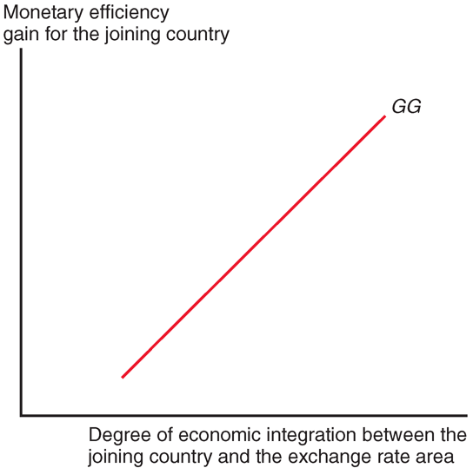
Διαγραμματική απεικόνιση: Η καμπύλη GG

Slide 13
Η απώλεια οικονομικής σταθερότητας
Το κόστος των σταθερών συναλλαγματικών ισοτιμιών είναι ότι απαιτούν την απώλεια της νομισματικής πολιτικής για τη σταθεροποίηση του προϊόντος και της απασχόλησης, καθώς και την απώλεια της αυτόματης προσαρμογής των συναλλαγματικών ισοτιμιών σε μεταβολές της συνολικής ζήτησης
Αυτή η απώλεια από τη συμμετοχή μιας χώρας σε ένα σύστημα σταθερών συναλλαγματικών ισοτιμιών ονομάζεται απώλεια οικονομικής σταθερότητας
Η απώλεια οικονομικής σταθερότητας από τη συμμετοχή σε ένα σύστημα σταθερών συναλλαγματικών ισοτιμιών εξαρτάται αντιστρόφως ανάλογα από την οικονομική ολοκλήρωση
Αν (μόνο) ένα μέλος αντιμετωπίσει πτώση της ζήτησης:
Μικρή μείωση των τιμών του θα οδηγήσει σε αύξηση της της ζήτησης των χωρών της ΑΝΠ για τα προϊόντα του μέλους
Το πλεόνασμα εργασίας και χρηματοοικονομικού κεφαλαίου θα διοχετευτεί στις υπόλοιπες χώρες της ΑΝΠ

Slide 14
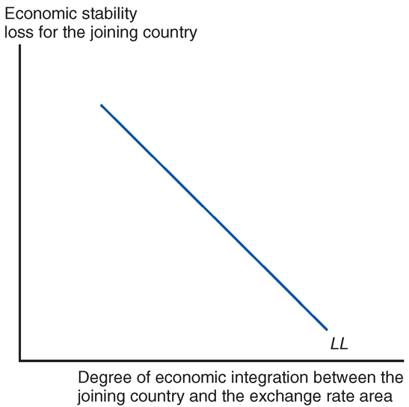
Διαγραμματική απεικόνιση¨Η καμπύλη LL

Slide 15
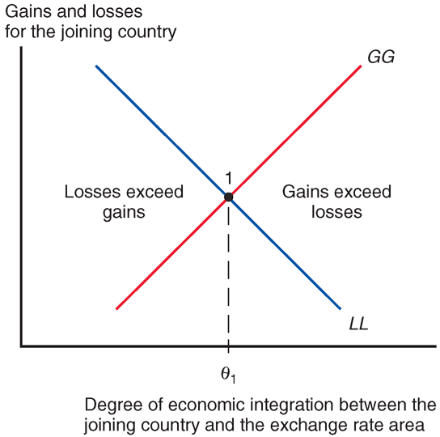
Η απόφαση ένταξης σε μία νομισματική περιοχή

Slide 16
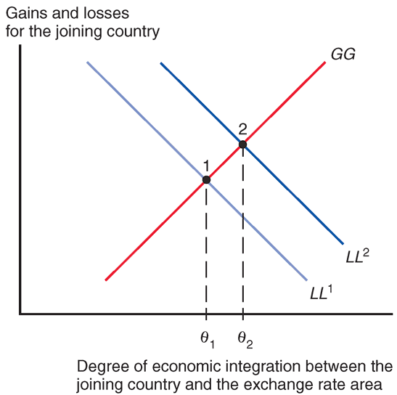
Αύξηση του μεγέθους και της συχνότητας των διαταραχών στο προϊόν μιας χώρας-μέλους

Slide 17
7.3 Είναι η Ευρώπη μία άριστη νομισματική περιοχή;
Υπενθύμιση: Μία ΑΝΠ προϋποθέτει στενά συνδεδεμένες αγορές αγαθών κι υπηρεσιών καθώς και παραγωγικών συντελεστών
Οι εξαγωγές των περισσότερων μελών της ΕΕ προς τα άλλα μέλη ανέρχονται από 10% μέχρι 20% του ΑΕΠ.
Οι εξαγωγές της ΕΕ προς τις ΗΠΑ ανέρχονται κάτω από το 2% του ΑΕΠ. Αλλά το εμπόριο μεταξύ των πολιτειών των ΗΠΑ είναι μεγαλύτερο ως ποσοστό του ΑΕΠ
Η εισαγωγή του ευρώ δεν φαίνεται να αύξησε αισθητά το εμπόριο εντός της Ευρωζώνης (σύγκριση με Βρετανία, Δανία , Σουηδία)
Υπάρχουν αποκλίσεις από τον νόμο της μιας τιμής σε πολλές αγορές της ΕΕ (ακόμη καισ ε αγαθά όπως τα αυτοκίνητα)!. Αν οι αγορές της ΕΕ είχαν υψηλή ολοκλήρωση, τότε οι τιμές αγαθών και υπηρεσιών θα ήταν σχεδόν οι ίδιες στις διάφορες αγορές

Slide 18
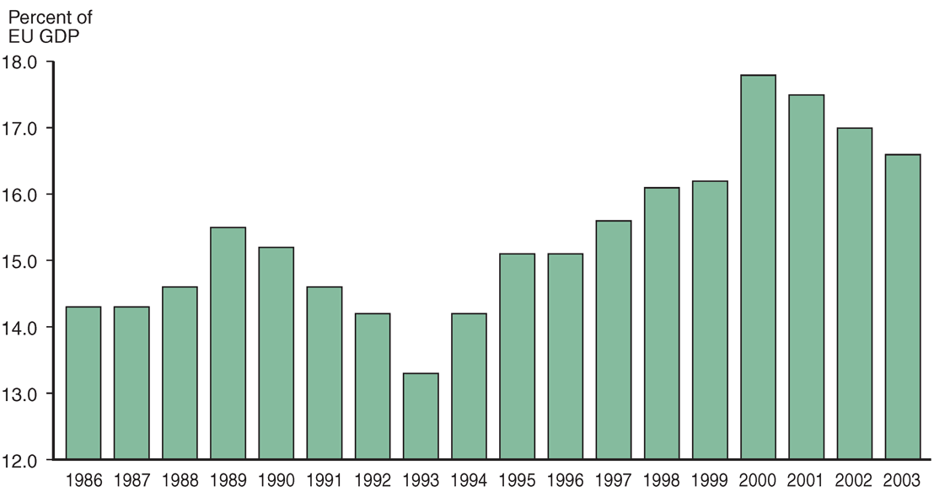
Το ενδο-ευρωπαϊκό εμπόριο ως ποσοστό του ΑΕΠ

Slide 19
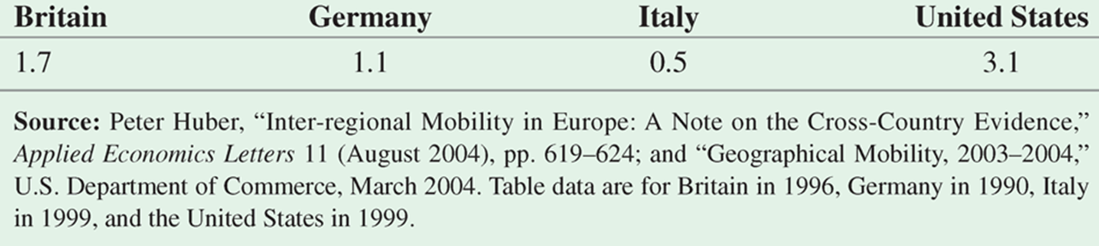
Η χαμηλή κινητικότητα της εργασίας στην ΕΕ
Επίσης, δεν φαίνεται να υπάρχει υψηλή μετανάστευση ανάμεσα στις χώρες της ΕΕ
Η Ευρώπη έχει πολλές διαφορετικές γλώσσες και διαφορετικούς πολιτισμούς, που εμποδίζουν τη μετανάστευση και την κίνηση της εργασίας
Τα εργατικά και οι κυβερνητικές ρυθμίσεις εμποδίζουν επίσης την κίνηση της εργασίας ανάμεσα στους οικονομικούς κλάδους και τις χώρες (μία αμερικάνικη ματιά στην ΕΕ)

Slide 20
Όταν η ελευθερία κίνησης του κεφαλαίου γίνεται μπούμερανγκ
Τα στοιχεία δείχνουν ότι η κίνηση των χρηματοοικονομικών στοιχείων ήταν πιο ελεύθερη στην ΕΕ μετά το 1992 και το 1999
Αλλά η κινητικότητα του κεφαλαίου όταν δεν υπάρχει κινητικότητα της εργασίας μπορεί να αυξήσει την απώλεια οικονομικής σταθερότητας
Μετά από μια μείωση της συνολικής ζήτησης σε μια χώρα της ΕΕ, τα χρηματοοικονομικά στοιχεία μπορούν εύκολα να μεταφερθούν αλλού, όχι όμως και η εργασία
Η απώλεια των χρηματοοικονομικών στοιχείων μπορεί να μειώσει περισσότερο την παραγωγή και την απασχόληση. Αυτό δεν θα συνέβαινε αν οι κυβερνητικές ρυθμίσεις συγκρατούσαν τα κεφάλαια μέσα στα εθνικά σύνορα
Επιπλέον η λιγοστή μετανάστευση μπορεί να αφορά τους πλέον εξειδικευμένους και δυσεύρετους εργαζόμενους

Slide 21
Οι αντιφάσεις της ΕΕ πέρα από το υπόδειγμα GG-LL
Το GG-LL δεν μας λέει ποιοι παράγοντες θα μειώσουν τη συχνότητα και το μέγεθος των διαταραχών στο προϊόν μιας χώρας
Σημασία της ομοιογένειας των οικονομικών δομών. Ανομοιογένεια => ασύμμετρες διαταραχές (βλέπε το παράδειγμα της ανομοιογένειας του Ανατολικού και Δυτικού Καναδά (Krugman & Obstfeld, σελ. 934-5). Πρόβλημα ακόμη και με κυμαινόμενες συναλλαγματικές ισοτιμίες
Ευρωζώνη (2000-8): Διαφορετικοί ρυθμοί επενδύσεων, μεγέθυνσης και πληθωρισμού μεταξύ Βορρά και Νότου => έκρηξη των ελλειμμάτων του ισοζυγίου πληρωμών στο Νότο
Όσο διευρύνεται η ευρωζώνη τόσο αυξάνει η πιθανότητα ασύμμετρων οικονομικών διαταραχών

Slide 22
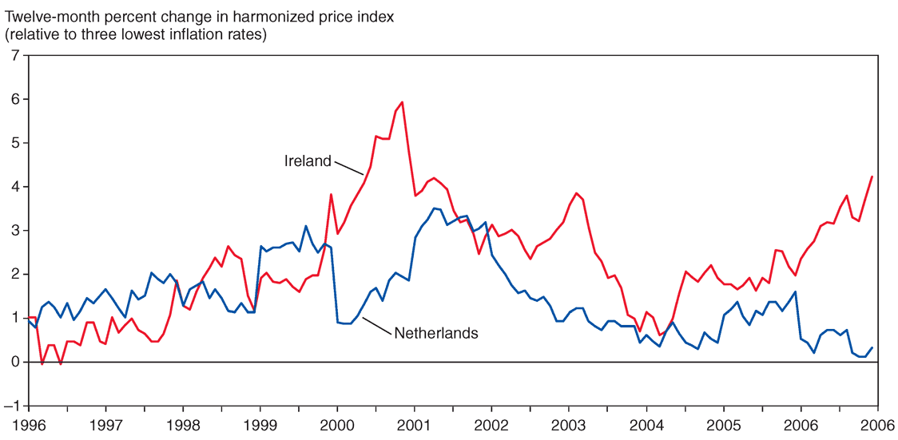
Ο πληθωρισμός σε Ιρλανδία και Ολλανδία σε σχέση με τα κριτήρια του Μάαστριχτ

Slide 23
Ισοζύγιο Τρεχουσών Συναλλαγών ως ποσοστό του ΑΕΠ (1995-2012)

Slide 24
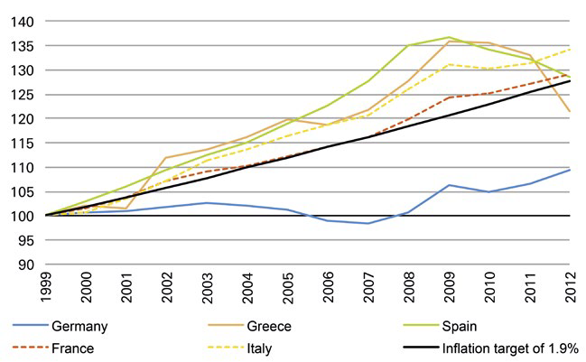
Εξέλιξη του Μοναδιαίου Κόστους Εργασίας (δείκτης ανταγωνιστικότητας)

Slide 25
Οι αντιφάσεις της ΕΕ πέρα από τη θεωρία των ΑΝΠ
Πρωτόγνωρο πείραμα: Οικονομική ενοποίηση (ολοκλήρωση) χωρίς σοβαρή πολιτική ενοποίηση
Κοινό νόμισμα χωρίς κοινό κράτος (νόμισμα => νόμος => κράτος
Ανεξέλεγκτη ΚΤ (Σύγκρινε με ΗΠΑ). Πρόβλημα νομιμοποίησης
Απουσία ουσιαστικού ομοσπονδιακού δημοσιονομικού συστήματος (ο προϋπολογισμός των Βρυξελλών λιγότερο από 1,5% του ΑΕΠ)
Σύγκριση με ΗΠΑ. Όταν μία πολιτεία πέφτει σε ύφεση τα επιδόματα ανεργίας του ομοσπονδιακού κράτους δρουν ως αυτόματοι σταθεροποιητές
Πρόβλημα δημοσιονομικής αλληλεγγύης ακόμη και μεταξύ των γερμανικών κρατιδίων !!!

